Slide 1
19. Angular

Slide 2
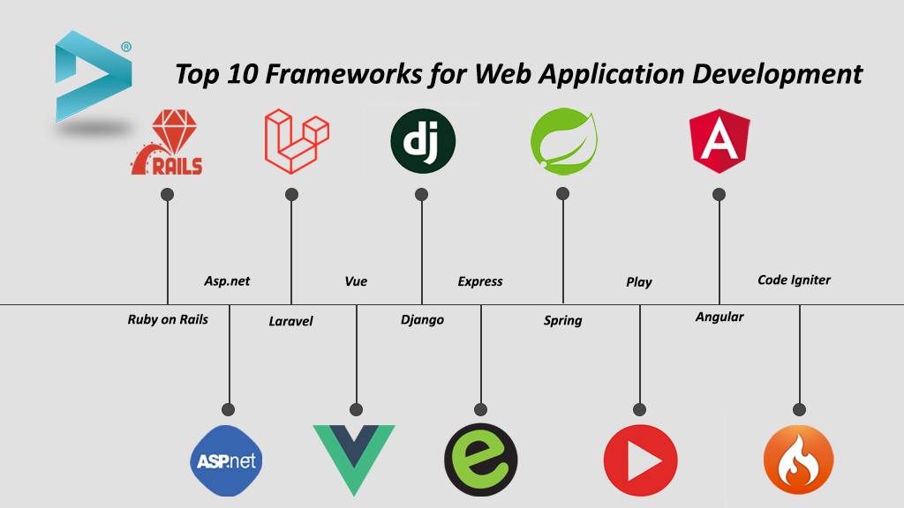
Фреймворк
Фреймворк (с англ. framework — «каркас, структура») — заготовка, готовая модель в программировании для быстрой разработки, на основе которой можно дописать собственный код. Он задает структуру, определяет правила и предоставляет необходимый набор инструментов для создания проекта.

Slide 3
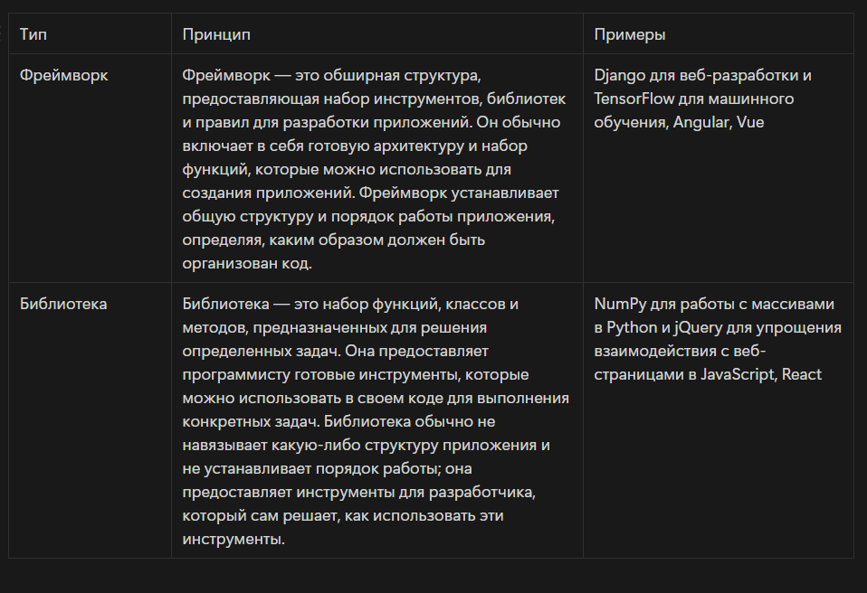
Фреймворк vs библиотека

Slide 4
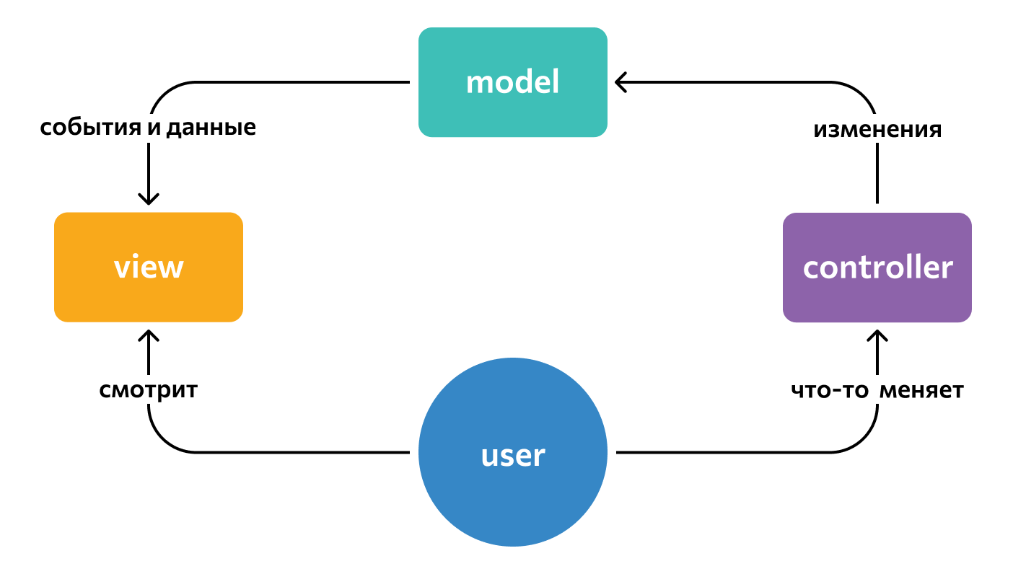
FE-фреймворк. Архитектура. MVC
MVC (Model-View-Controller) – это архитектурный шаблон, который разделяет приложение на три основных компонента:
Модель (Model): Отвечает за хранение данных и бизнес-логику приложения.
Представление (View): Отображает данные пользователю и отвечает за их визуальное представление.
Контроллер (Controller): Управляет потоком данных, принимает ввод от пользователя и обновляет модель и представление.
Разделение на эти три компонента помогает улучшить организацию кода, облегчает поддержку и разделение обязанностей.
Фреймворки, использующие архитектуру MVC:
Ruby on Rails (или Rails) - это веб-фреймворк, написанный на языке программирования Ruby.
Django - фреймворк для веб-разработки на языке Python.

Slide 5
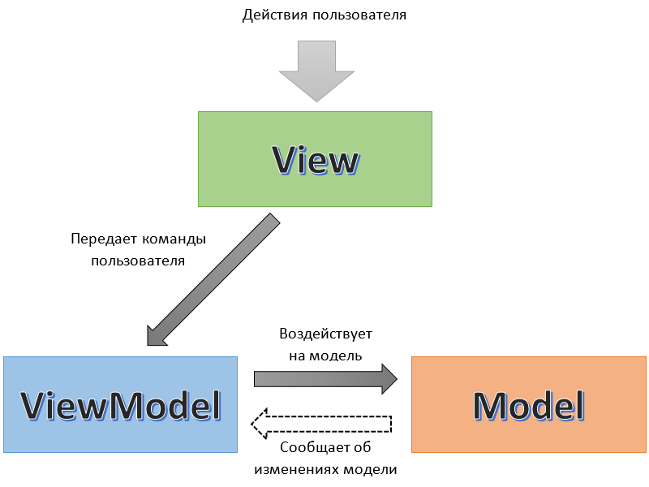
FE-фреймворк. Архитектура. MVVM
MVVM – это архитектурный паттерн, где:
Модель (Model): Представляет данные и бизнес-логику.
Представление (View): Отвечает за отображение данных.
ViewModel: Управляет взаимодействием между моделью и представлением.
MVVM особенно полезен при разработке сложных пользовательских интерфейсов, обеспечивая более эффективное управление данными и их визуализацией.

Slide 6
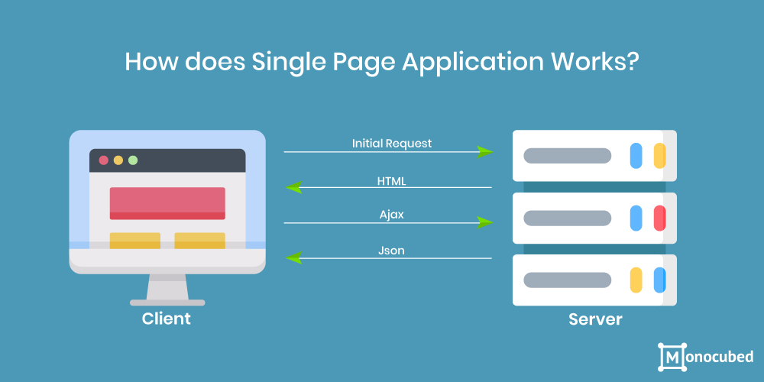
FE-фреймворк. Архитектура. SPA
SPA (Single Page Application) – это подход к разработке веб-приложений, где весь контент загружается один раз при начале работы приложения, и далее взаимодействие с приложением происходит без перезагрузки страницы. Важные аспекты SPA включают:
Загрузка ресурсов: Все необходимые ресурсы, такие как HTML, CSS, и JavaScript, загружаются один раз в начале работы приложения.
Навигация на клиенте: SPA осуществляет навигацию на клиенте, обрабатывая изменения URL без перезагрузки страницы
Более динамичный пользовательский опыт: Поскольку переходы между различными частями приложения выполняются на клиентской стороне, пользователи могут взаимодействовать с приложением более плавно и без видимых задержек.

Slide 7
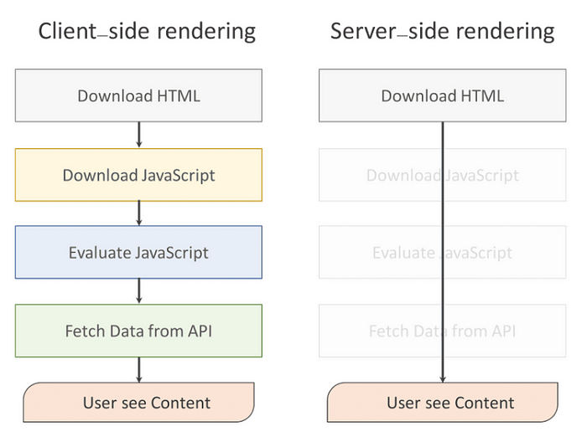
FE-фреймворк. Архитектура. SSR. CSR
SSR (Server-Side Rendering): Выполняет рендеринг страниц на сервере перед отправкой клиенту, улучшая производительность и SEO (оптимизация для поисковых систем).
CSR (Client-Side Rendering): Рендерит страницу на стороне клиента, обеспечивая более динамичный пользовательский опыт, но требует больше ресурсов у клиента.

Slide 8
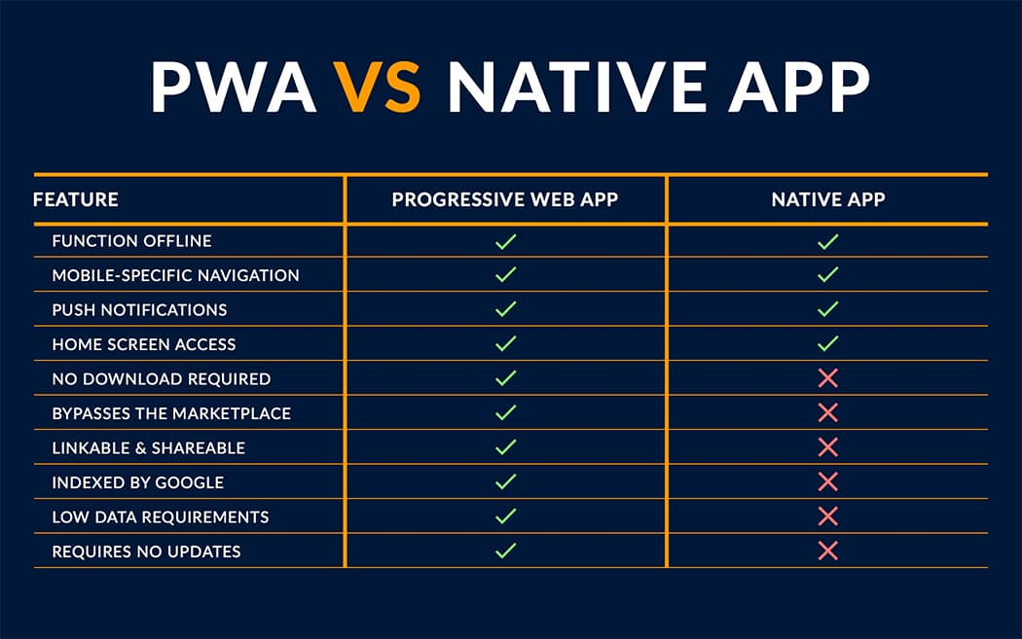
FE-фреймворк. Архитектура. pwa
PWA (Progressive Web Apps) - предоставляют возможность создания веб-приложений, которые могут работать оффлайн, обеспечивают высокую производительность и имеют возможность установки на устройство пользователя.

Slide 9

Angular
Angular - полноценный фреймворк от Google для создания крупных и сложных веб-приложений.
Он предоставляет множество инструментов и структурированный подход к разработке.
Преимущества:
Масштабируемость: заказчики, работающие над большими проектами, могут быть уверены, что приложение на Angular будет легко расширяться по мере роста бизнеса
Высокая производительность: оптимизированная система рендеринга и работа с данными делают приложения на Angular очень быстрыми.
Поддержка Google: поскольку Angular разрабатывается и поддерживается Google, это гарантирует долгосрочную поддержку фреймворка и регулярные обновления.
Безопасность: Angular предоставляет встроенные инструменты для защиты веб-приложений от уязвимостей, таких как XSS-атаки.
Универсальное применение: Фреймворк позволяет создавать не только веб-приложения. С его помощью можно писать код, который может быть адаптирован под другую среду.
Angular используется вместе с Typescript.

Slide 10
Angular
Недостатки:
Высокая сложность
Большой объем кода: в некоторых случаях Angular может требовать написания большого количества кода даже для простых задач.
Относительно медленная производительность.
Примеры приложений
https://www.youtube.com/, https://gmail.com и практически все сервисы гугла
https://www.paypal.com/
https://www.theguardian.com/, https://www.forbes.com/
https://www.microsoft.com/en-us/microsoft-365

Slide 11
Angular. Тех. стек
Технологический стек:
TypeScript: Angular написан на TypeScript, и использование TypeScript является стандартом для разработки приложений на Angular
RxJS. Например, многие части Angular, такие как HttpClient, используют Observable из RxJS.
Браузерные API: Angular активно использует API браузера, такие как DOM API для работы с представлением, History API для навигации, а также другие встроенные возможности, например, Web Storage или Fetch API. При необходимости можно добавлять другие API.
ESLint: Начиная с Angular 11, официально рекомендуется использовать ESLint в качестве линтера вместо TSLint, который стал устаревшим. Angular CLI предлагает поддержку для настройки ESLint.
Karma + Jasmine: Эта комбинация поставляется с Angular CLI для юнит-тестирования. Однако вы можете использовать другие инструменты, такие как Jest, если они лучше подходят для вашего проекта.
Angular CLI — это мощный инструмент командной строки, который используется для создания, настройки и управления проектами Angular. Он упрощает:
Генерацию компонентов, сервисов и других сущностей.
Конфигурацию и сборку проектов.
Настройку линтеров, тестов и других инструментов.
Стилизация. Angular поддерживает стилизацию с использованием CSS, SCSS, LESS, или других препроцессоров.
В Angular для сборки приложений используется Angular CLI, который по умолчанию работает с Webpack в качестве билдера. Однако начиная с Angular 12, появился новый современный сборщик под названием Angular Build System (esbuild), который основан на esbuild и Rollup, что делает сборку быстрее и эффективнее. Этот новый сборщик стал основой для Angular CLI начиная с Angular 13.
И др

Slide 12



Angular. Инфраструктура
Инфраструктура
Angular Material - Это готовый набор UI-компонентов от Google.
NgRX - Это для управления состоянием большого приложения.
Angular Universal - инструмент для серверного рендеринга (SSR) Angular-приложений.
Ivy — это современный компилятор и рендеринг-движок, представленный с Angular 9.
Angular DevTools - Это официальное расширение для браузера (Chrome/Edge) для отладки Angular-приложений.
Angular CDK (Component Dev Kit) — это набор инструментов для разработки собственных UI-компонентов. Подходит, если Angular Material не покрывает твоих требований,
С Angular CLI легко добавить PWA-функциональность буквально одной командой.
и многое другое.

